Slide 1
KHỞI ĐỘNG
- 2 HS lên bảng (mỗi HS 2 lá thăm)
- HS được gọi lên bảng bốc thăm và phải truyền đạt nội dung xuống trong lá thăm để các bạn dưới lớp đoán.
- Lưu ý: Không sử dụng ngôn ngữ nước ngoài và các từ khóa có liên quan đến nội dung lá thăm.
Notes:
THÁP DÂN SỐ,
SIÊU ĐÔ THỊ,
BÙNG NỔ DÂN SỐ,
CHỦNG TỘC NEGROIT.

Slide 2
Tiết 4
Thực hành: Phân tích lược đồ dân số và tháp tuổi

Slide 3
NỘI DUNG
01.
Nhận xét được sự thay đổi của tháp dân số.
02.
Nhận xét được sự phân bố dân cư và các siêu đô thị trên thế giới.

Slide 4

Con hãy kể tên các nhóm tuổi và giới hạn độ tuổi ở các nhóm tuổi.
Trên độ tuổi lao động:
60 tuổi trở lên
Độ tuổi lao động: 15-60 tuổi
Dưới độ tuổi lao động: 0-14 tuổi

Slide 5

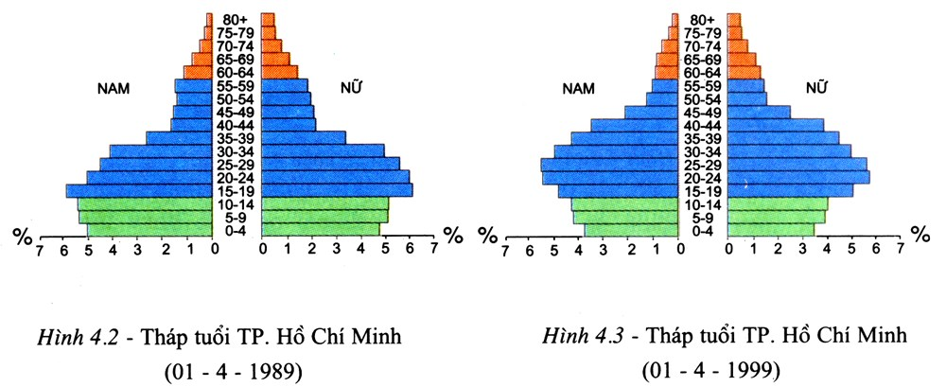
Bài tập 2/SGK
Hình dạng tháp tuổi có gì thay đổi?
Đáy tháp thu hẹp hơn, thân và đỉnh mở rộng.

Slide 6
Nhóm tuổi nào tăng về tỉ lệ? Nhóm tuổi nào giảm về tỉ lệ?
- Dân số trong độ tuổi lao động và trên độ tuổi lao động có xu hướng tăng.
- Dân số dưới độ tuổi lao động có xu hướng giảm.

Slide 7

=> Dân cư TP. Hồ Chí Minh có xu hướng già hóa.

Slide 8
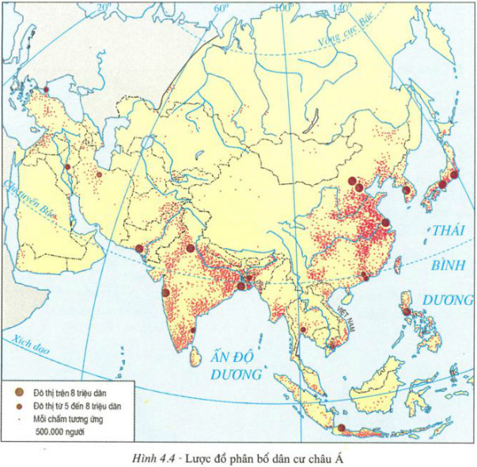
Bài tập 3/SGK
Xác định khu vực tập trung đông dân

Slide 9
Bắc Kinh
Tokyo
Seoul
Kể tên và xác định các siêu đô thị ở châu Á
Thiên Tân
Osaka-Cobe
Karachi
New Dehi
Thượng Hải
Concata
Munbai
Manila
Jakata

Slide 10
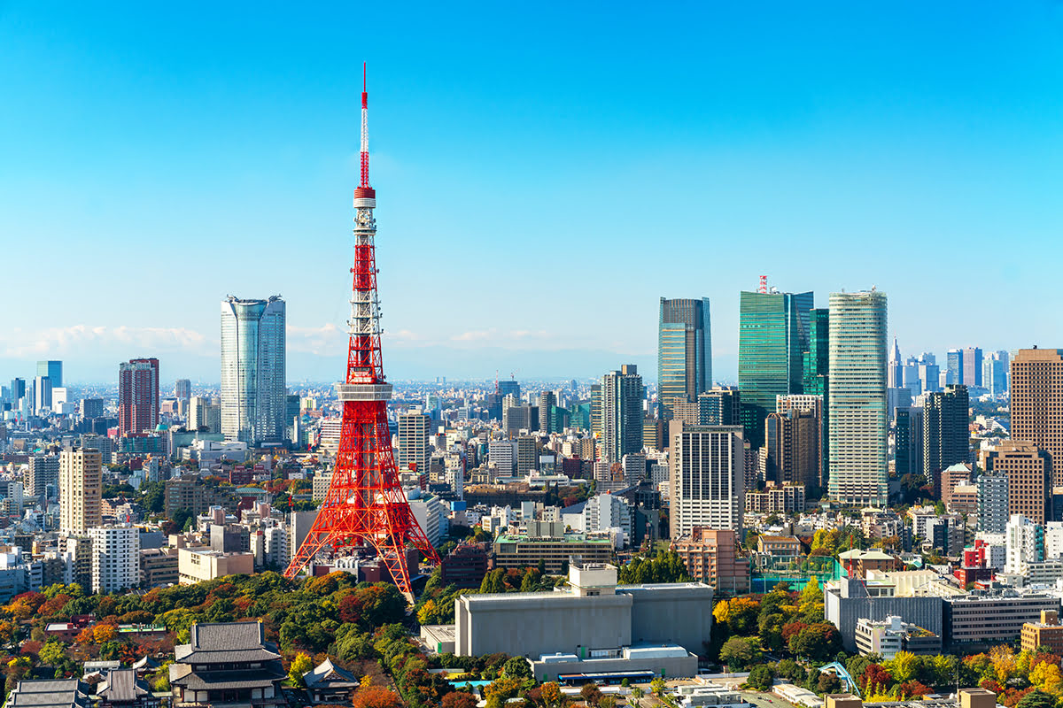
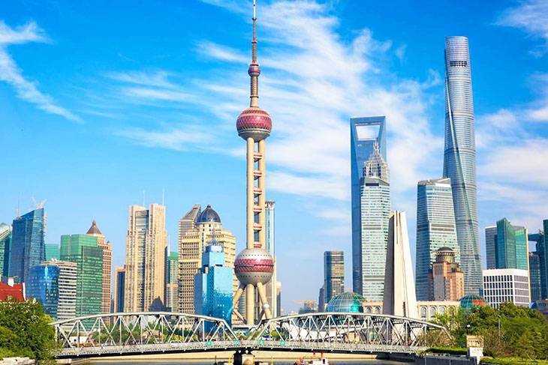
Tokyo
Thượng Hải

Slide 11
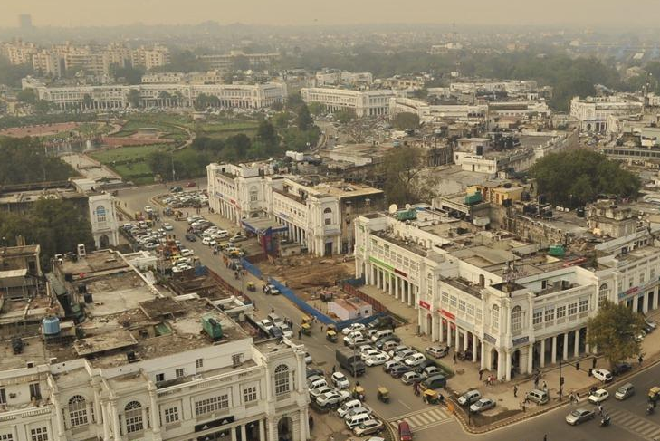
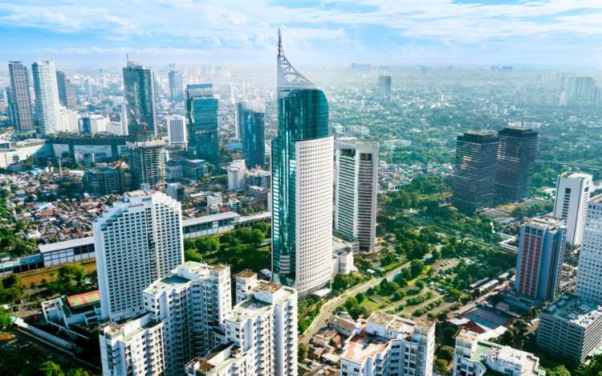
New Dehi
Jakatar

Slide 12


Slide 13

Có 9 câu hỏi liên quan đến kiến thức bài học. HS trả lời đúng tô màu vào ô số tương ứng với câu hỏi. HS nào trả lời đúng được 3 câu hàng ngang hoặc 3 câu hàng dọc hoặc 3 câu hàng chéo đầu tiên giành chiến thắng.
1
2
3
4
5
6
7
8
9

Slide 14

Câu 1: Để biết được tình hình dân số của một địa phương hay một quốc gia, người ta tiến hành
tổng điều tra dân số

Slide 15

Câu 2: Hiện nay, tỉ lệ người sống trong đô thị có xu hướng
tăng.

Slide 16


Câu 3: Trên thế giới, có mấy chủng tộc chính?

Slide 17

Câu 4: Siêu đô thị là những thành phố từ bao nhiêu triệu dân?
Trên 8 triệu dân.

Slide 18
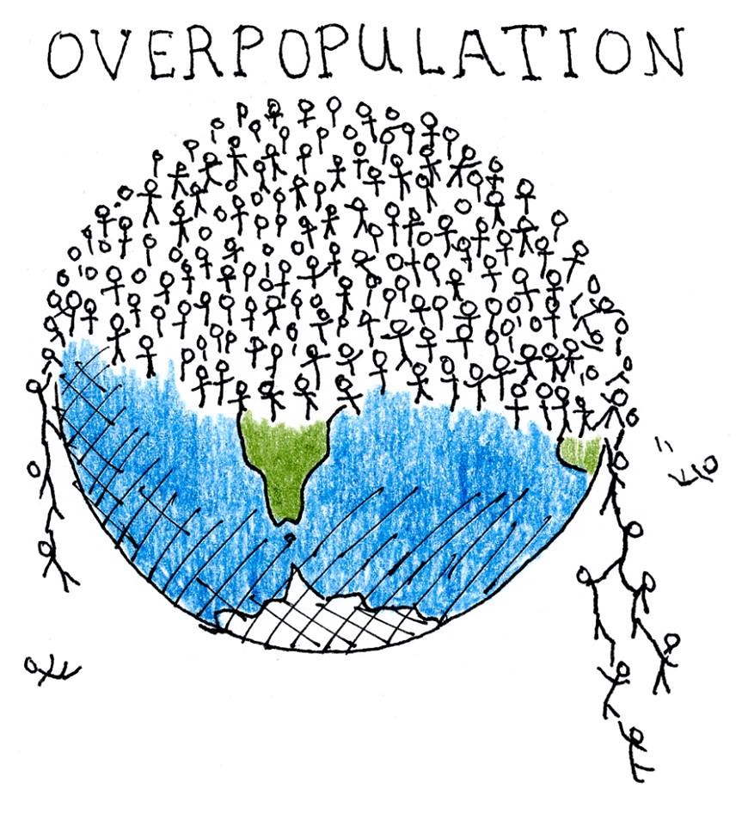
Câu 5: Tình trạng dân số gia tăng quá nhanh còn được gọi là
bùng nổ dân số.

Slide 19

Câu 6: Ở vùng hoang mạc, vùng cực dân cư phân bố như thế nào?
Thưa thớt.

Slide 20
Câu 7: Siêu đô thị lớn nhất thế giới là thành phố nào?
Tokyo.

Slide 21

Câu 8: Có mấy kiểu quần cư chính?
2 kiểu.

Slide 22

Câu 9: Công thức tính mật độ dân số là gì?
M=D/S

Slide 23

NHIỆM VỤ VỀ NHÀ
* Nhóm 1: Tìm hiểu môi trường xích đạo ẩm
- Câu 1: Trình bày giới hạn, đặc điểm khí hậu (tính chất, nhiệt độ, lượng mưa, độ ẩm,…)
- Câu 2: Trình bày đặc điểm về động vật, thực vật rừng rậm xanh quanh năm.
- Câu 3: Nêu những thuận lợi, khó khăn của kiểu môi trường xích đạo ẩm đến đời sống con người.
* Nhóm 2: Tìm hiểu môi trường nhiệt đới
- Câu 1: Trình bày giới hạn, đặc điểm khí hậu (tính chất, nhiệt độ, lượng mưa, độ ẩm,…)
- Câu 2: Trình bày các đặc điểm khác của môi trường nhiệt đới.
- Câu 3: Nêu những thuận lợi, khó khăn của kiểu môi trường nhiệt đới đến đời sống con người.
* Nhóm 3: Tìm hiểu môi trường nhiệt đới gió mùa
- Câu 1: Trình bày giới hạn, đặc điểm khí hậu (tính chất, nhiệt độ, lượng mưa, độ ẩm,…)
- Câu 2: Trình bày các đặc điểm khác của môi trường nhiệt đới gió mùa
- Câu 3: Nêu những thuận lợi, khó khăn của kiểu môi trường nhiệt đới gió mùa đến đời sống con người.

Slide 24

* Sản phẩm đầu ra: Sơ đồ tư duy.
* Tiêu chí đánh giá:
- Sản phẩm trình bày sạch sẽ, khoa học (2đ)
- Sản phẩm đầy đủ nội dung (5đ)
- Sản phẩm có sự tham gia của các thành viên trong nhóm (2đ)
Bài thuyết trình sản phẩm hay và sáng tạo (1đ)
* Thời gian báo cáo:

Slide 25
THANK YOU
THANK YOU

